Slide 1
第八章 压强
第3节 空气的力量

Slide 2
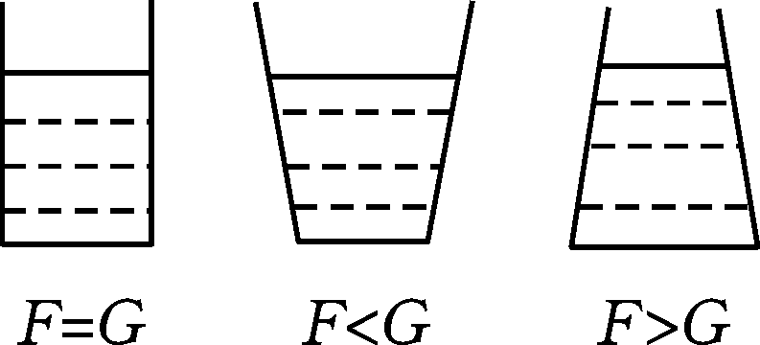
固体
液体
气体
F_{压}
F_{压}
F_{压}

Slide 3
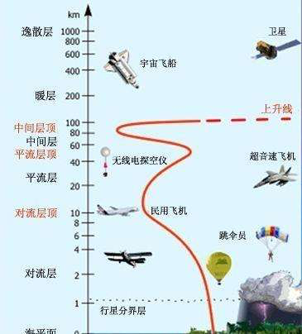
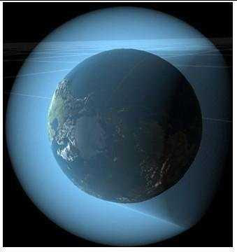

Slide 4
学习目标
1.知道大气压强的存在。(重点)
2.理解托里拆利实验。(重点)
3.知道大气压的变化规律。
4.了解生活中一些应用大气压强的例子。

Slide 5
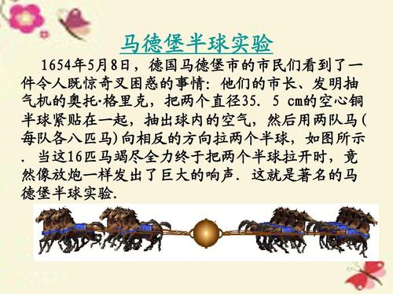

Slide 6
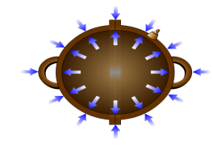
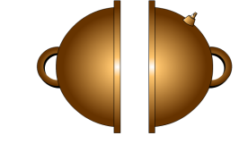
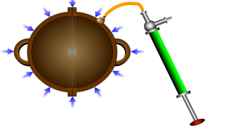
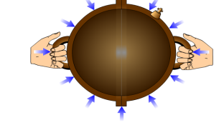
内外气压相等很容易分开
两个铜碗
用抽气筒将里面的气体抽掉
在外界大气压的作用下很难分开

Slide 7
一、大气压强的产生
1、定义：空气内部各个方向也都存在压强，称为大气压强，简称大气压或气压。
2、大气压存在的原因：
大气受重力的作用
大气有流动性
3、马德堡半球实验最早证明了大气压的存在。

Slide 8
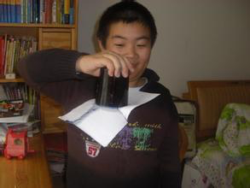
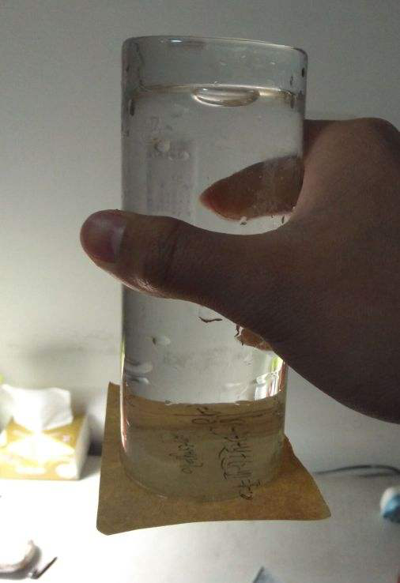
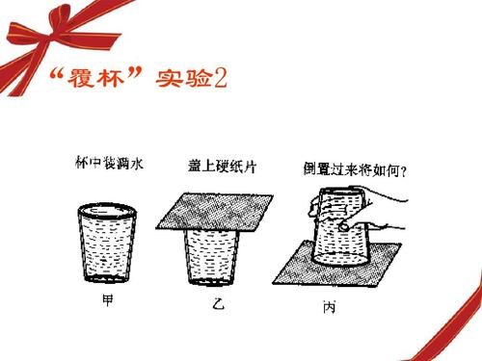

Slide 9
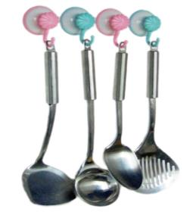
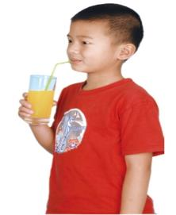
排除吸盘内的空气，大气压把吸盘紧压在墙面。
吸饮料时管内空气减少，大气压压着饮料沿吸管进入嘴里。

Slide 10
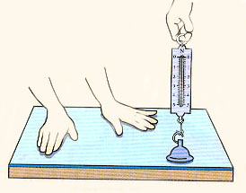
如图，记录刚刚拉脱时弹簧测力计的读数，这就是大气对吸盘的压力。再量出吸盘与桌面的接触面积，算出大气压的大小。
用吸盘测量大气压

Slide 11
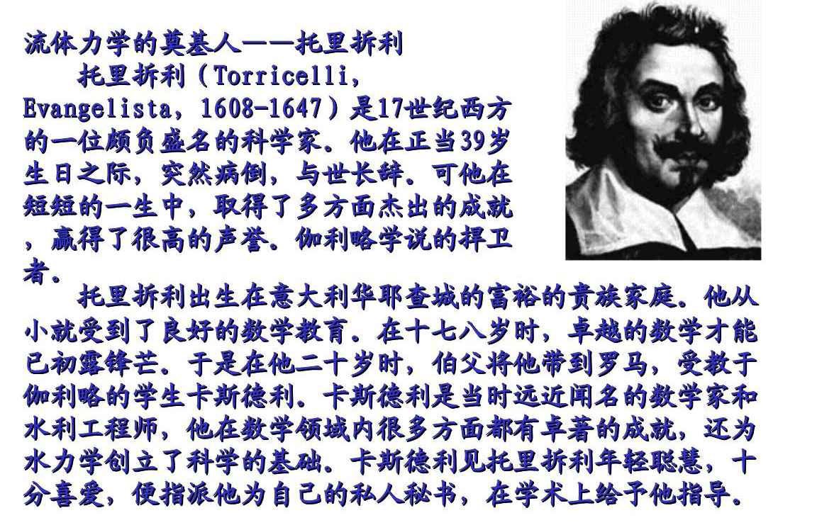

Slide 12
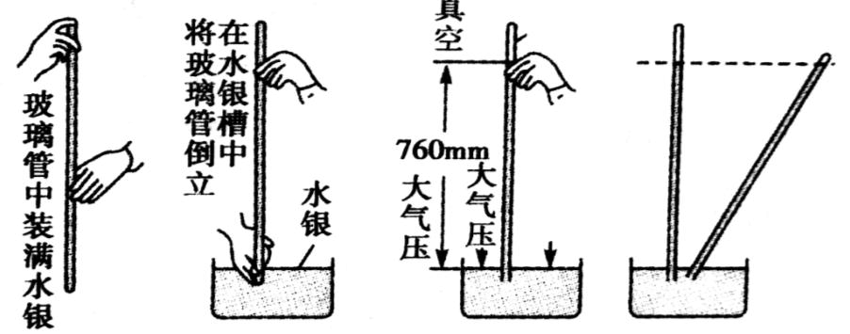
托里拆利实验
实验四
p_{大气}=p_{水银}

Slide 13
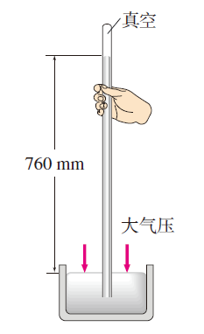
二、大气压的数值
p_{大气}=p_{水银}
=ρ_{水银} gh
=13.6×10³ kg/m³×9.8 N/kg×0.76 m
=1.013×10⁵ Pa
标准大气压 p₀= 1.013×10⁵ Pa
粗略计算标准大气压可取为1×10⁵ Pa。

Slide 14
三、托里拆利实验拓展
1、托里拆利实验最早测量出大气压的数值。
2、试管倾斜时，试管内液柱变长，但竖直高度不变，不影响测量结果。
3、试管变粗或变细时，液柱竖直高度不变，不影响测量结果。
4、试管上下移动时，液柱竖直高度不变，不影响测量结果。
5、试管中混有空气时，液柱高度下降，测量结果偏小。

Slide 15
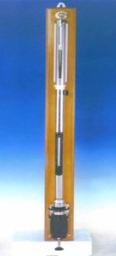
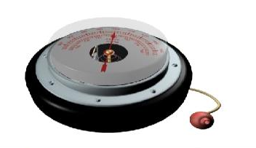
气压计：测定大气压的仪器
水银气压计
金属盒气压计
（又称无液气压计）

Slide 16
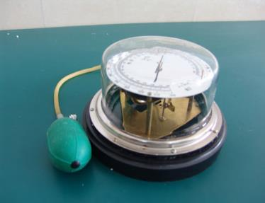
管式弹簧压强计
在生产、生活中，汽车轮胎、飞机机舱及太空站内等都需要测量气压，常用到的是管式弹簧压强计。

Slide 17
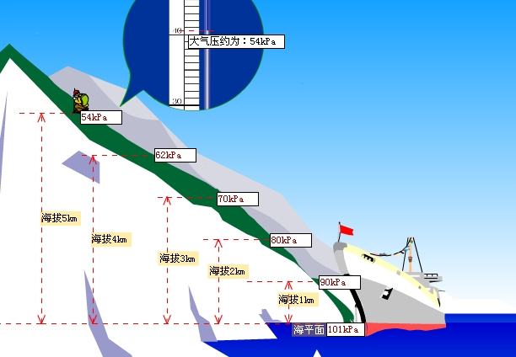
四、大气压强的变化
1、海拔越高，空气越稀薄，大气压越低。

Slide 18
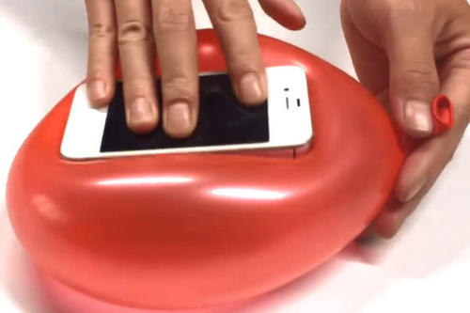
2、在温度不变的条件下，一定质量的气体，体积减小压强就增大，体积增大压强就减小。

Slide 19
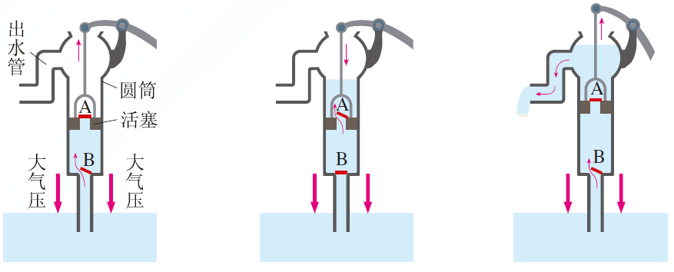
五、大气压的应用：活塞式抽水
活塞向上提，A关闭，大气压使水推开B。
活塞向下压，B关闭，A被下面的水推开。
活塞向上提，A关闭，上面的水流出水管。

Slide 20
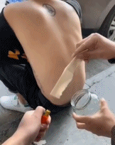
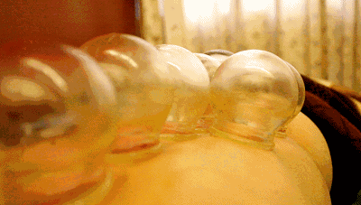
大气压的应用：拔火罐

Slide 21
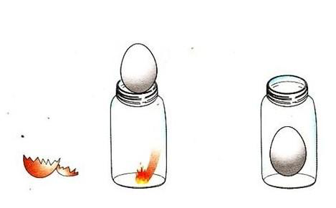
瓶子吃鸡蛋实验

Slide 22
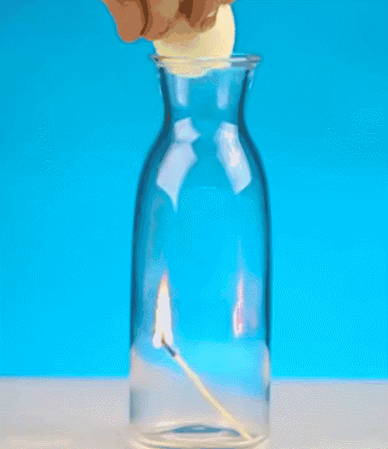

Slide 23

大气压的应用：吸管喝饮料
吸饮料时管内空气减少，大气压压着饮料沿吸管进入嘴里。

Slide 24
空气内部各个方向都有压强
大气压的存在
产生原因：重力、流动性
管内外水银面高度差约为760mm
大气压强
大气压的测量
托里拆利
实验
标准大气压可取1×10⁵Pa
大气压的变化
海拔越高，气压越低
大气压的应用
气压计、活塞式抽水机等

Slide 25
例1：最早测出大气压值的科学家是（ ）
A 伽利略 B 牛顿
C 托里拆利 D 奥托格里克
C

Slide 26
例：在大气压等于760mmHg高的房间里做托里拆利实验时，结果管内水银柱高度为740mmHg,其原因是（ ）
A 管子内径太小
B 管子上端有少量空气
C 管子太长
D 管子倾斜了
B

Slide 27
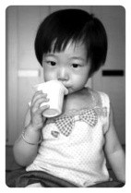
例：如图所示,小明用塑料管可以把盒中的牛奶吸到嘴里,这是由于( )
A.小明对牛奶产生吸引力的作用
B.吸管本身有吸牛奶的作用
C.牛奶压力的作用
D.大气压作用在牛奶液面上的结果
D

Slide 28
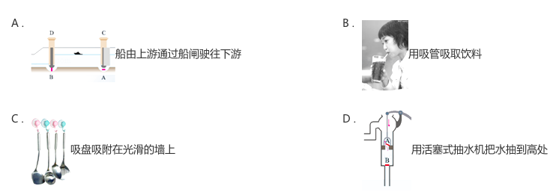
例：以下不是利用大气压的原理来工作的是（ ）
A

